Slide 1
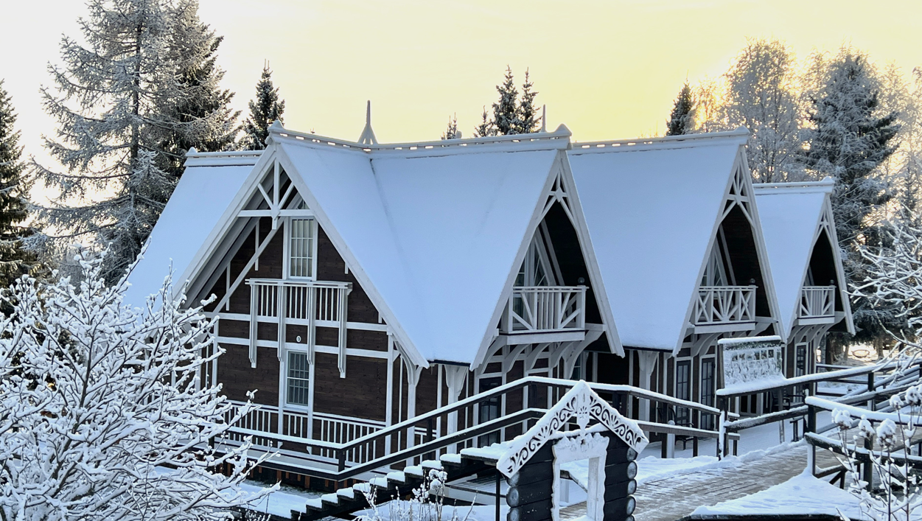
ПАРК «ГОЛУБИНО»
АРХАНГЕЛЬСКАЯ ОБЛАСТЬ, ПИНЕЖСКИЙ ОКРУГ

Slide 2
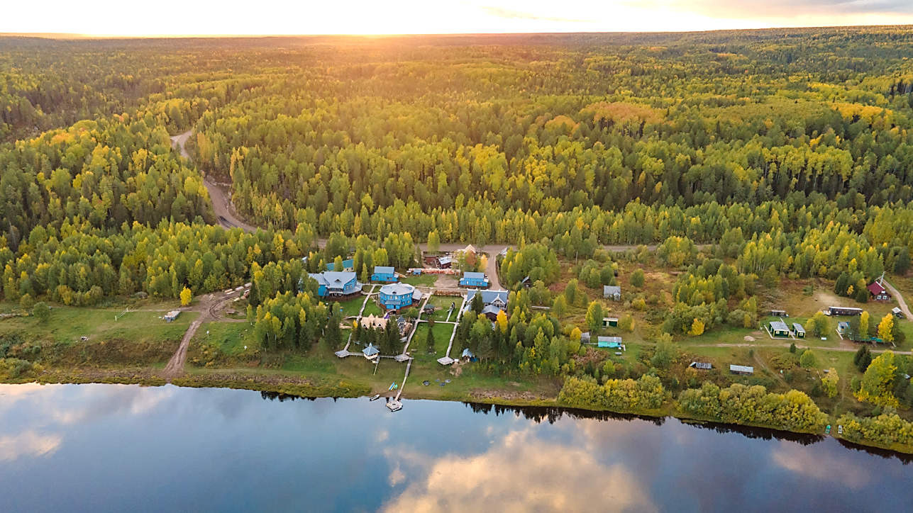
ПАРК «ГОЛУБИНО»
ТУРОПЕРАТОР, ПРЕДЛАГАЮЩИЙ МАРШРУТЫ КУЛЬТУРНО-ПОЗНАВАТЕЛЬНОГО, ЭКОЛОГИЧЕСКОГО И АКТИВНОГО ТУРИЗМА
ТУРИСТИЧЕСКИЙ КОМПЛЕКС:
ГОСТИНИЦА 4*, ГОСТИНИЦА 3*, КОТТЕДЖИ
ВИЗИТ-ЦЕНТР
РЕСТОРАН С БАРОМ
КОНФЕРЕНЦ-ЗАЛ ДО 120 ЧЕЛ.
КОМПЛЕКС БАНЬ
КЕМПИНГ
ПЛЯЖ
ЭКСПОЗИЦИЯ п. ГОЛУБИНО, «ГЛУХАРИНОГО ТОКА»
ИНФРАСТРУКТУРА ДЛЯ ДЕТЕЙ
ПАРКОВКА
АРТ-ОБЪЕКТЫ
АРХАНГЕЛЬСКАЯ ОБЛАСТЬ,
ПИНЕЖСКИЙ ОКРУГ,
188 КМ ОТ АРХАНГЕЛЬСКА
(В ПУТИ ~3,5-4 ЧАСА)

Slide 3
ТУРПОТОК 2014 – 2023 гг.
12 000
Расширение автопарка
Ремонт экотроп
Стратегическая сессия по развитию устойчивого туризма
Президентский грант
гостей
11 300
Семейная гостиница 4*
ТИЦ «Пинежье»
Начало работы
семьи Шестаковых- Клепиковских
гостей
8 500
Ребрендинг
Реконструкция ресторана
Первый «Праздник Оленя», 1 500 гостей
20 000
гостей
гостей
2014
2016
2017
2018
2019
2020
2021
2022
2023
Победа в конкурсе АСИ «Открой свою Россию»
Расширение списка оказываемых услуг
Работа с детскими и семейными лагерями
13 000
18 700
20 000
11 000
гостей
гостей
гостей
гостей
10 500
Открытие конференц-зала
Год «Пинежского района»
«Праздник Оленя», 2500 гостей
гостей
«Голубинские
бани»
Пляж
Гостиница 3*
Восстановление репутации
Изменение отношения ЦА к туркомплексу
Строительство визит-центра
Культурно-ландшафтный Парк «Голубино»
Привлекаем к работе более 30 поставщиков
85 %
турпотока
в округе

Slide 4
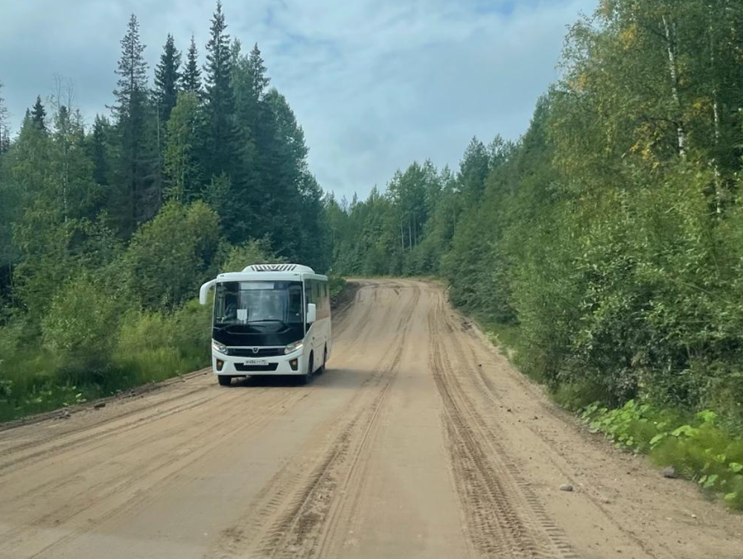
32%
наш трансфер
68%
своё авто
65%
бронь номера
31%
по туру
2023

Slide 5
ГОСТИ ГОТОВЫ ЕХАТЬ К НАМ НА 1 ДЕНЬ | НАШ ТРАНСФЕР
YoY (2022-2023)
+25%
ТВД

Slide 6
ГОСТИ ГОТОВЫ ЕХАТЬ К НАМ НА 1 ДЕНЬ | СВОЙ ТРАНСФЕР
YoY (2022-2023)
+34%
ЭКСКУРСИИ

Slide 7
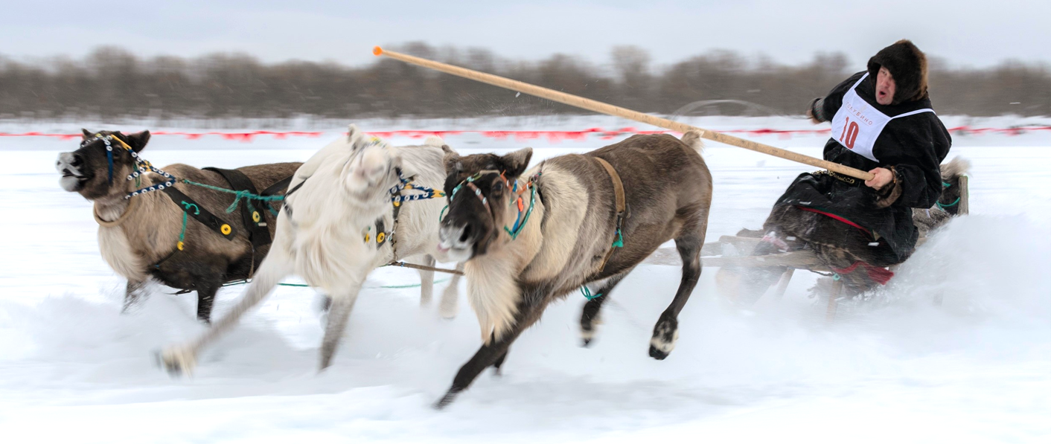
ПРАЗДНИК ОЛЕНЯ
У ОЛЕНЕВОДОВ-КОЧЕВНИКОВ НЕТ ТРАДИЦИОННЫХ ПРАЗДНИКОВ, НО ЕСТЬ ДНИ БОЛЬШОЙ РАДОСТИ. СЕВЕРНЫЙ ОЛЕНЬ – ЭТО ГЛАВНАЯ РАДОСТЬ ЖИТЕЛЕЙ КРАЙНЕГО СЕВЕРА. ТРАДИЦИОННЫЙ ПРАЗДНИК ОЛЕНЯ ПРОВОДИЛСЯ В ПАРКЕ «ГОЛУБИНО» УЖЕ 4 РАЗА.

Slide 8
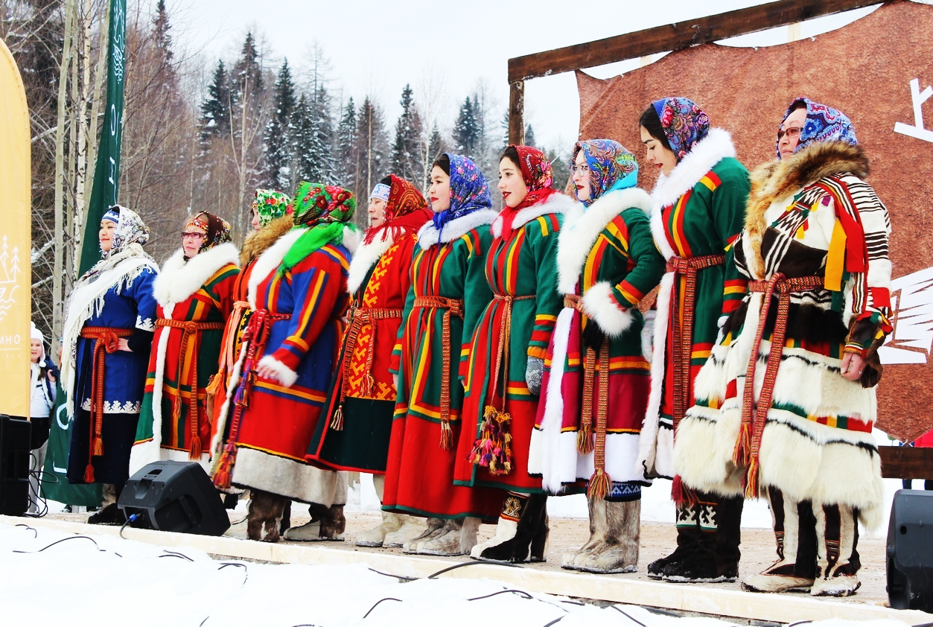
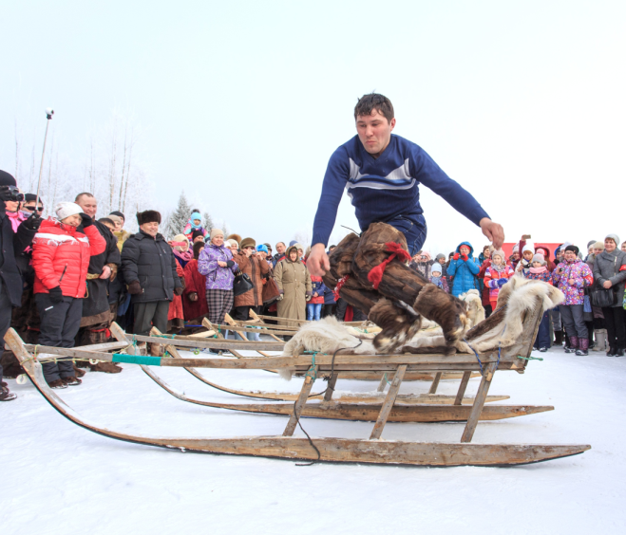
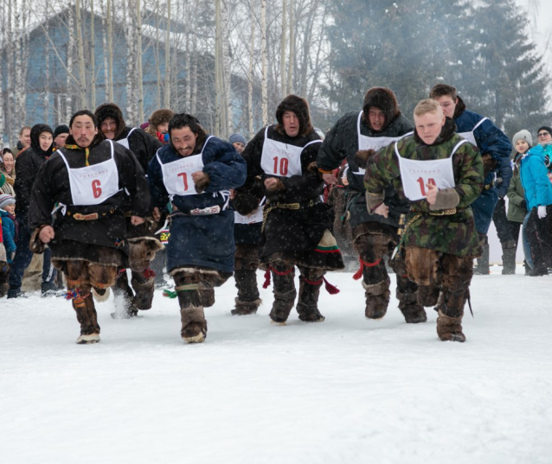
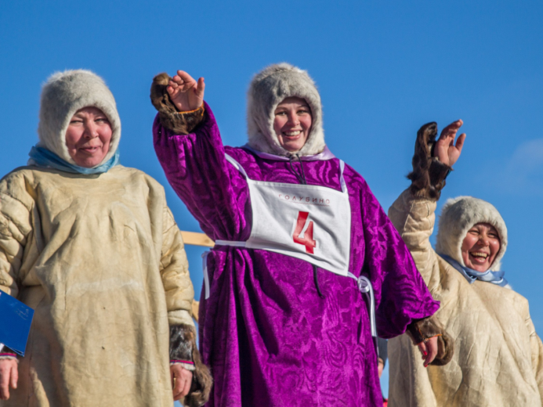
НАЦИОНАЛЬНЫЕ СОСТЯЗАНИЯ ОЛЕНЕВОДОВ.
ВЫСТУПЛЕНИЯ ТВОРЧЕСКИХ КОЛЛЕКТИВОВ, ЗНАКОМЯЩИХ С КУЛЬТУРОЙ И ТРАДИЦИЯМИ ЖИТЕЛЕЙ КРАЙНЕГО СЕВЕРА.
КВЕСТ-ИГРА ДЛЯ ГОСТЕЙ.
ЗНАКОМСТВО С ОЛЕНЕВОДАМИ-КОЧЕВНИКАМИ, ИХ БЫТОМ И НАЦИОНАЛЬНЫМИ КОСТЮМАМИ.
«ЧУМОВОЕ» ПРЕДСКАЗАНИЕ ОТ ШАМАНА.
ДЕГУСТАЦИЯ НАЦИОНАЛЬНЫХ БЛЮД ИЗ ОЛЕНИНЫ И РЫБЫ.
КАТАНИЯ НА ОЛЕНЬИХ УПРЯЖКАХ, СОБАКАХ, СНЕГОХОДАХ.
СУВЕНИРЫ И ПРОДУКЦИЯ ЖИТЕЛЕЙ КРАЙНЕГО СЕВЕРА И МЕСТНЫХ ПРОИЗВОДИТЕЛЕЙ.

Slide 9
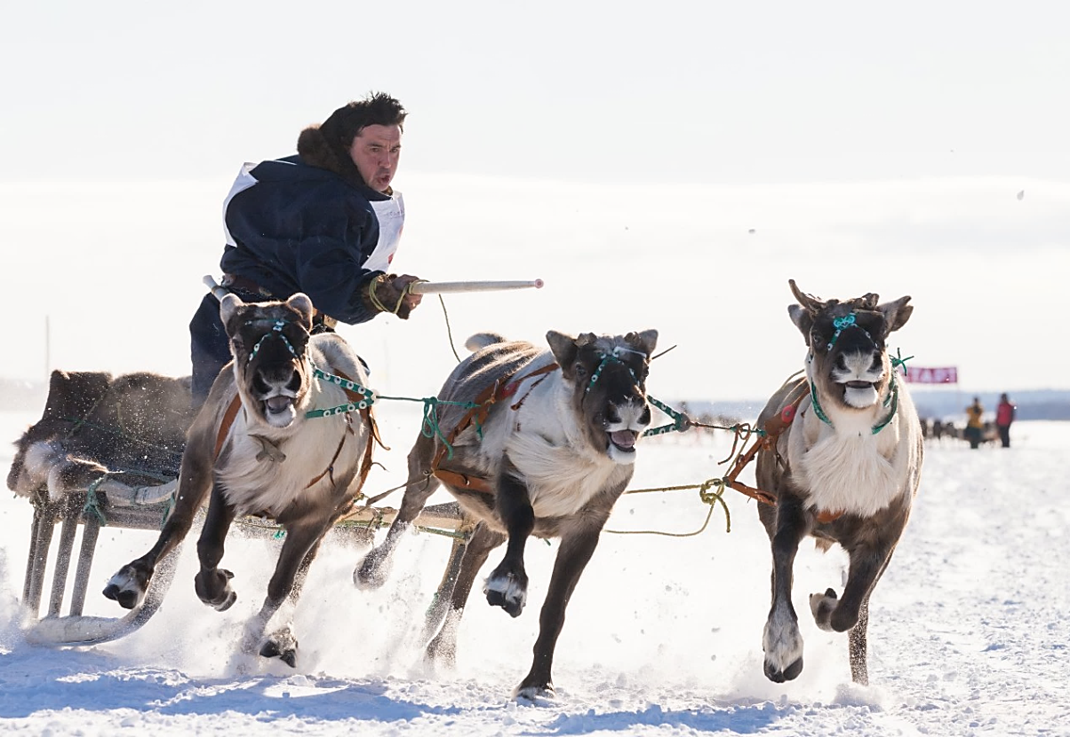
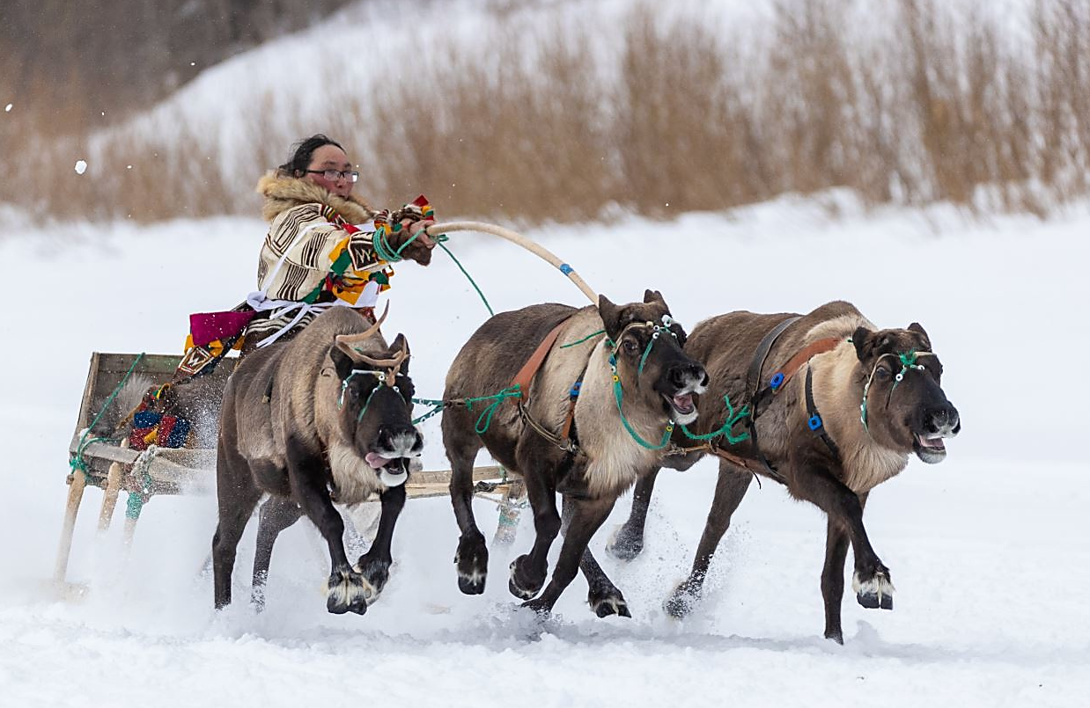
САМОЕ ЗРЕЛИЩНОЕ И ОЖИДАЕМОЕ СОБЫТИЕ ПРАЗДНИКА — ГОНКИ НА ОЛЕНЬИХ УПРЯЖКАХ. В СОРЕВНОВАНИЯХ УЧАСТВУЮТ КАК МУЖЧИНЫ, ТАК И ЖЕНЩИНЫ. ОЦЕНИВАЮТ И КОММЕНТИРУЮТ СОСТЯЗАНИЯ ПРОФЕССИОНАЛЬНЫЕ СУДЬИ И КОММЕНТАТОРЫ.

Slide 10
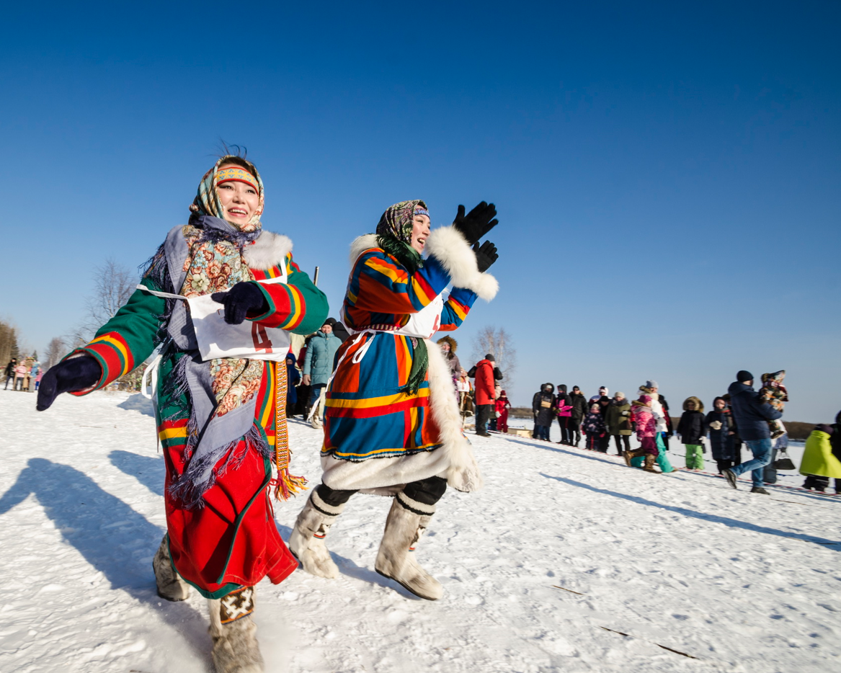
ФИЛЬМ
ВЕРЫ ВАКУЛОВОЙ
5 ч
ПРАЗДНИКА
188 км
от АРХАНГЕЛЬСКА
-37^{о}
МОРОЗ
2 500
ГОСТЕЙ

Slide 11
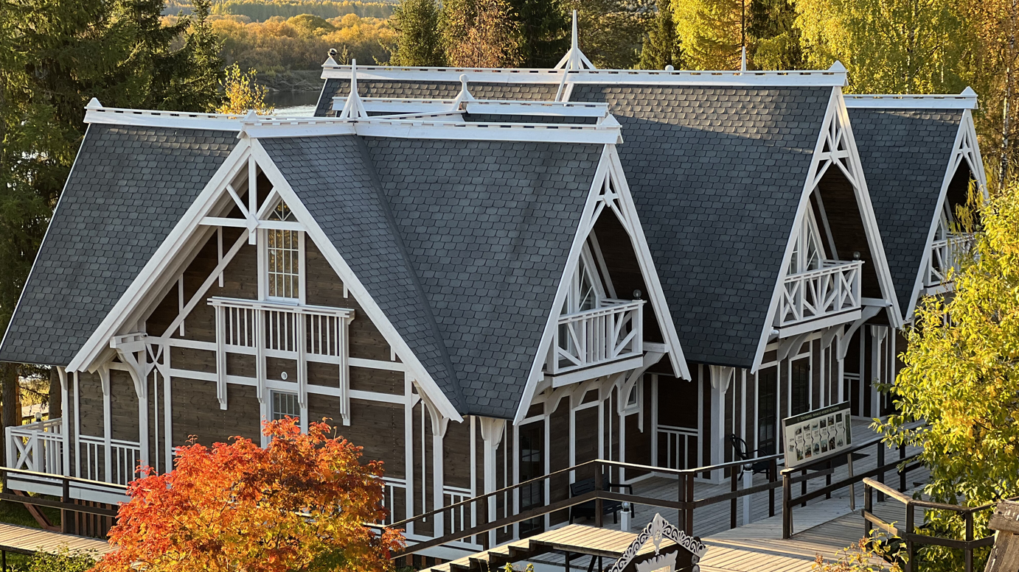
ВМЕСТИМОСТЬ (одноместное): 20 чел.
ВМЕСТИМОСТЬ (двухместное): 35 чел.
МАКСИМАЛЬНАЯ ВМЕСТИМОСТЬ: 100 чел.
ИНФРАСТРУКТУРА

Slide 12
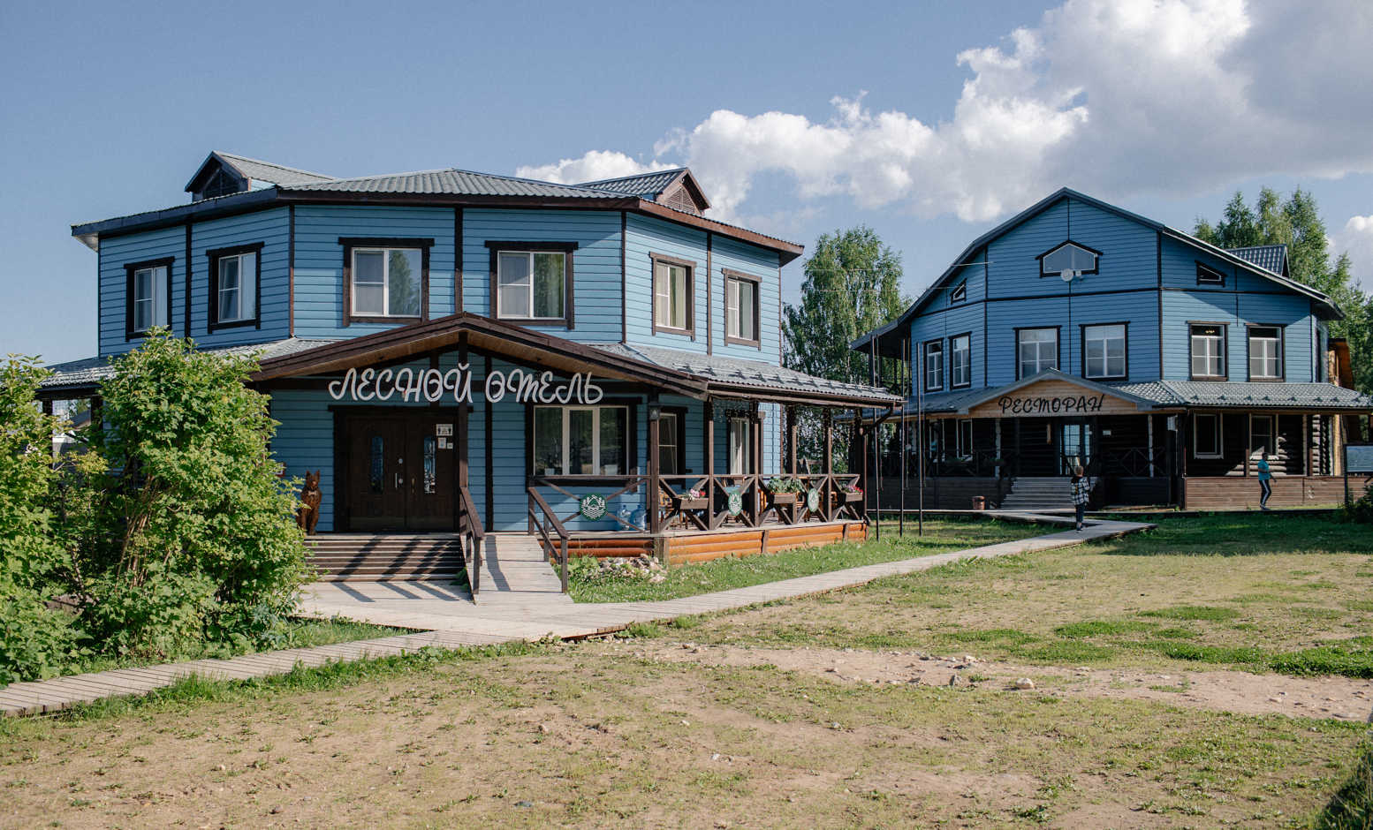
КОРПУС «ЛЕСНОЙ ОТЕЛЬ» ОТКРЫТ В 2016 г.
9 НОМЕРОВ «СТАНДАРТ»
2 НОМЕРА «КОМФОРТ»
ДВУХМЕСТНЫЕ НОМЕРА TWIN С ДОП. МЕСТАМИ: РАСКЛАДНОЙ ДИВАН (140 СМ)
ЕСТЬ СМЕЖНЫЕ НОМЕРА
САНУЗЕЛ В КАЖДОМ НОМЕРЕ
MAX ВМЕСТИМОСТЬ ВСЕГО КОРПУСА: 33 ЧЕЛ. (22+11)
от 15 м²

Slide 13
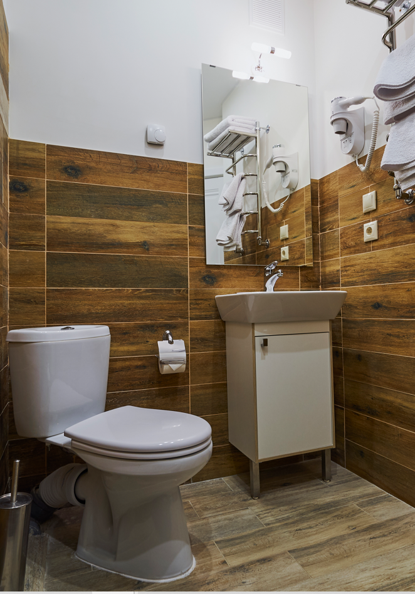
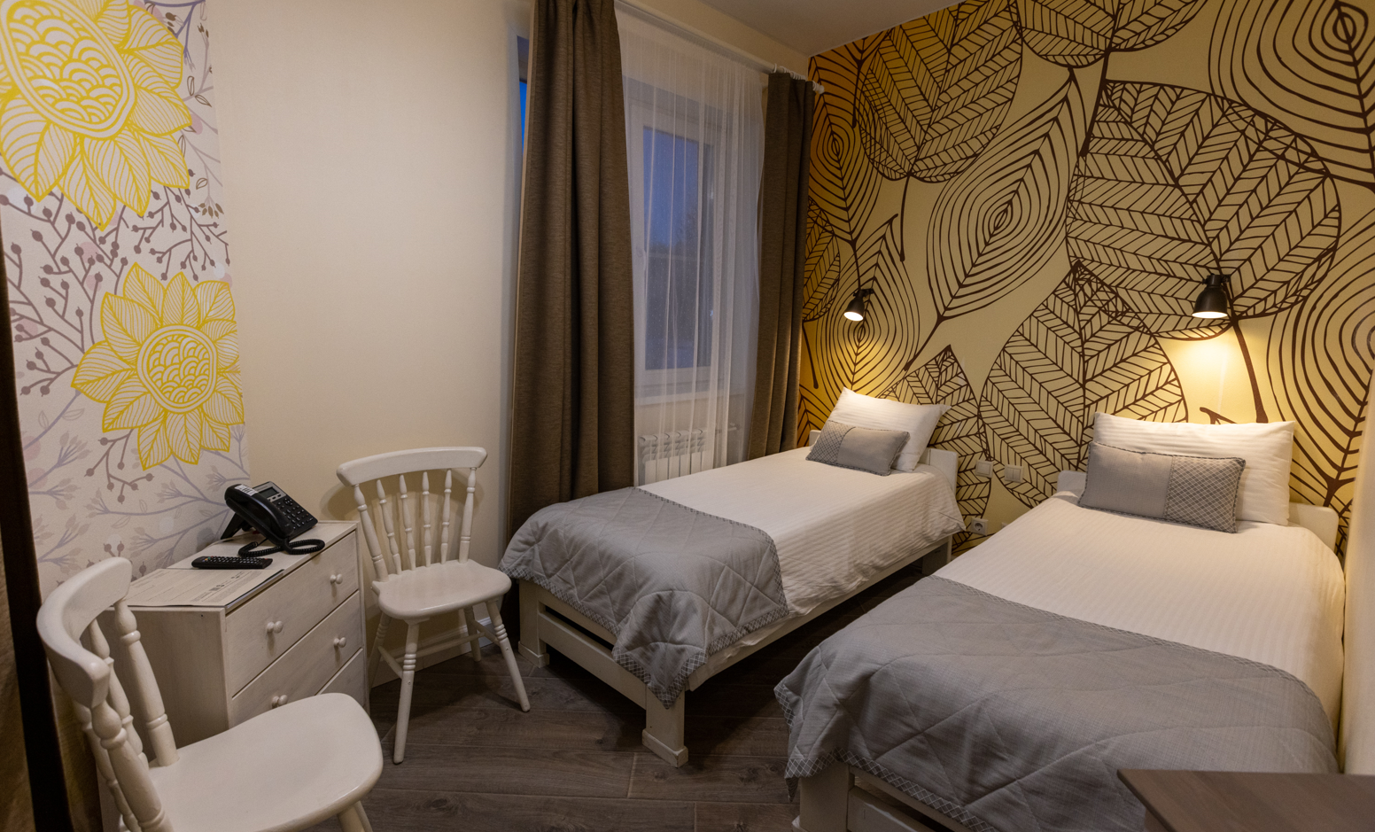
НОМЕР «СТАНДАРТ»
СПАЛЬНЯ TWIN
ДОП. МЕСТО:
РАСКЛАДНОЙ ДИВАН
(140 СМ)
САНУЗЕЛ
С ДУШЕВОЙ
НАБОР
ИНДИВИДУАЛЬНОЙ
КОСМЕТИКИ ДЛЯ ДУША
ФЕН
TV
КОНСОЛЬ, СТУЛЬЯ
ТЁПЛЫЙ ПОЛ

Slide 14
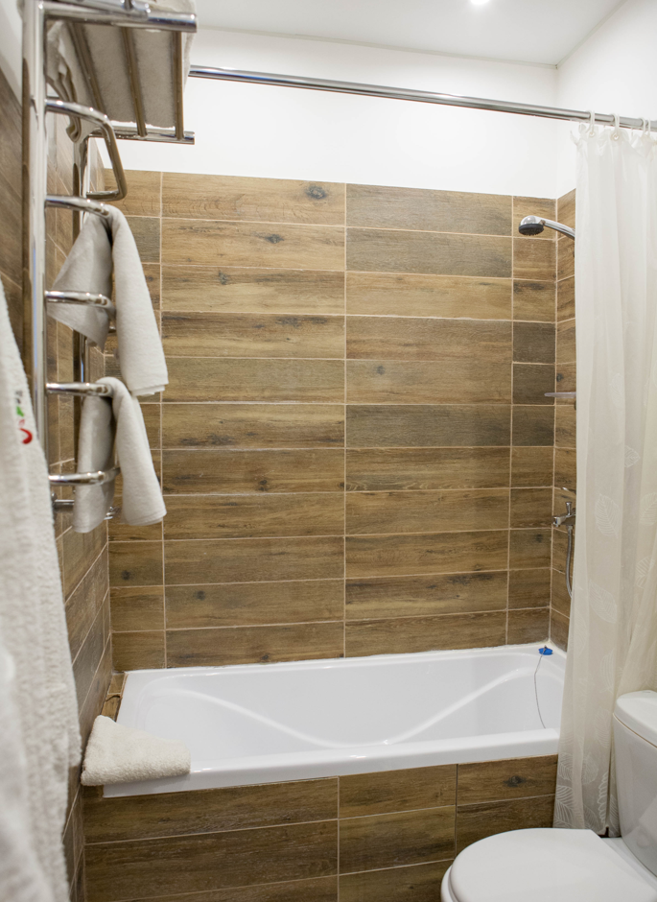
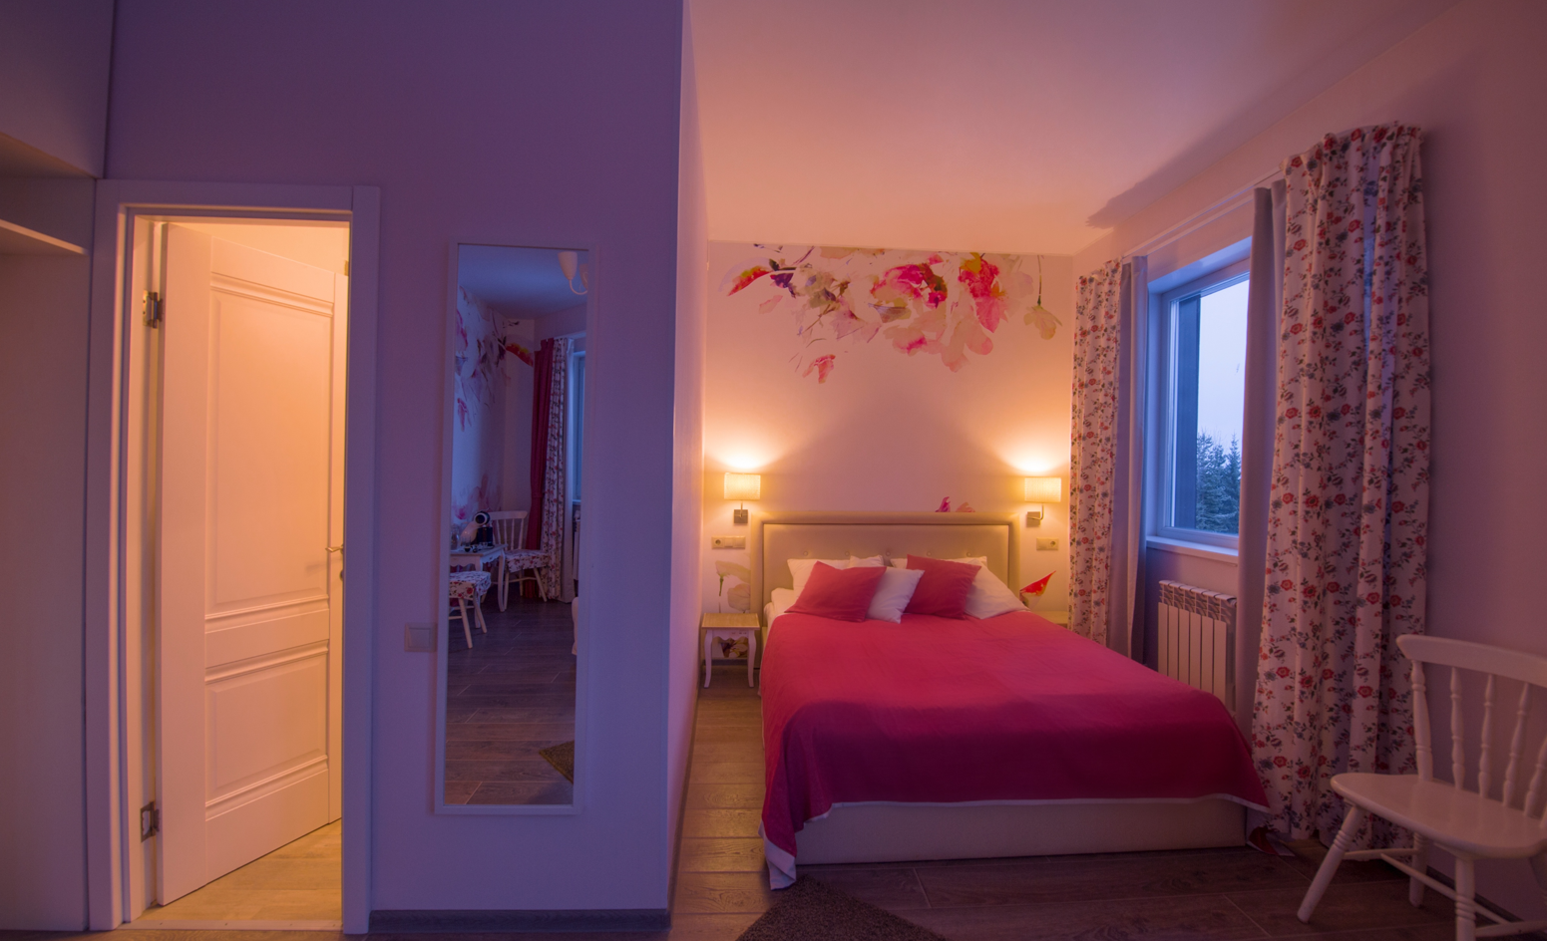
НОМЕР «КОМФОРТ»
СПАЛЬНЯ DBL
ДОП. МЕСТО:
РАСКЛАДНОЙ ДИВАН
(140 СМ)
САНУЗЕЛ
С ВАННОЙ
НАБОР
ИНДИВИД. КОСМЕТИКИ ДЛЯ ДУША, ХАЛАТЫ
ФЕН
TV
КОНДИЦИОНЕР
КОФЕМАШИНА
КОНСОЛЬ, СТУЛЬЯ
ТЁПЛЫЙ ПОЛ

Slide 15
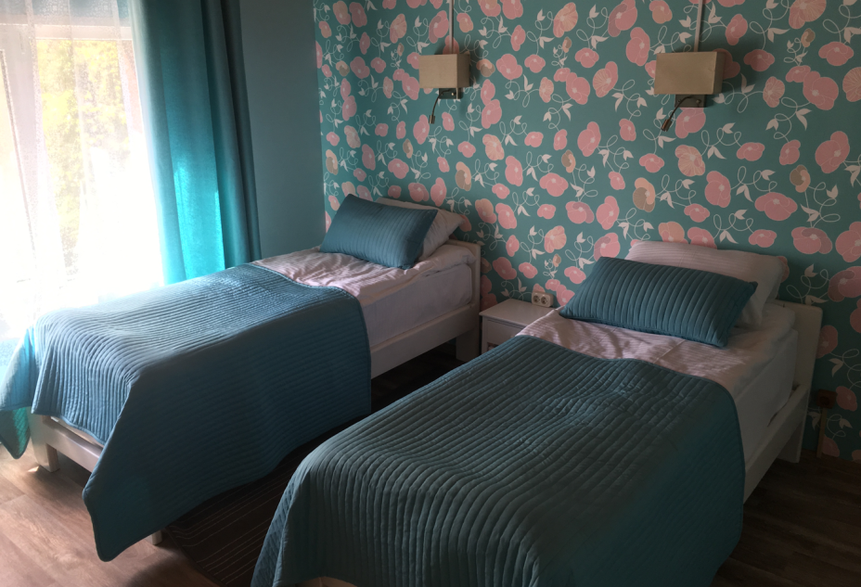
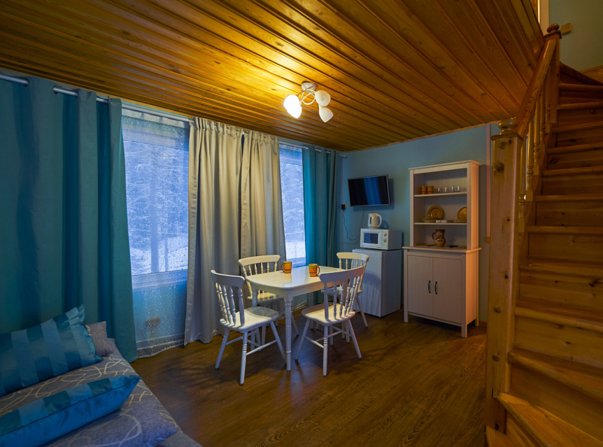
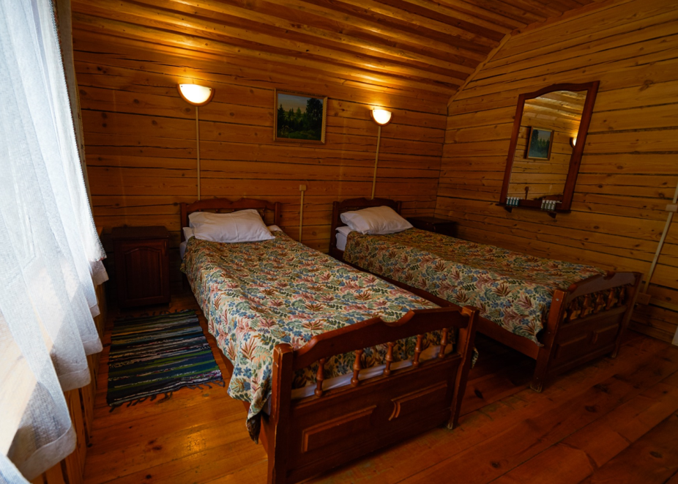
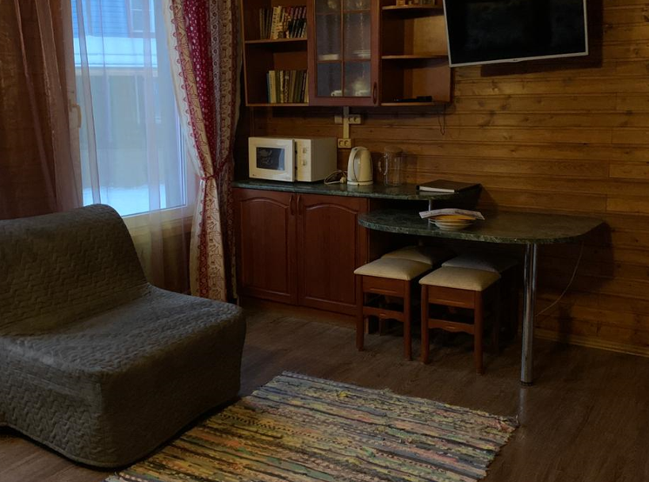
НОМЕР «КОТТЕДЖ»
1 ЭТАЖ
2 ДОП. МЕСТА:
РАСКЛАДНЫЕ ДИВАНЫ
ЧАЙНИК
МИКРОВОЛНОВКА
ПОСУДА
TV
САНУЗЕЛ
ХОЛОДИЛЬНИК
2 ЭТАЖ
СПАЛЬНЯ TWIN
САНУЗЕЛ С ВАННОЙ
НАБОР
ИНДИВИД. КОСМЕТИКИ ДЛЯ ДУША, ФЕН

Slide 16
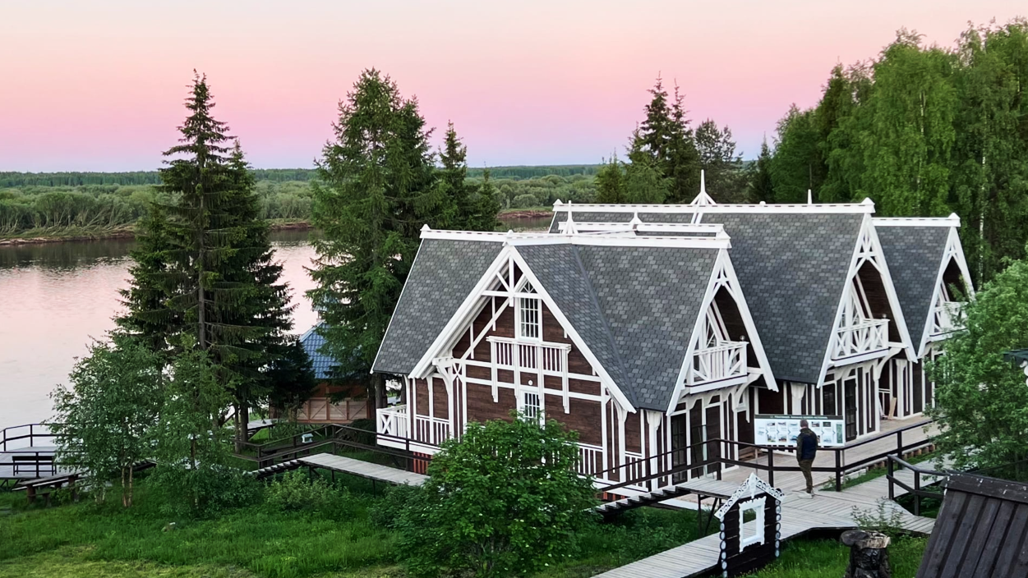
КОРПУС «СЕМЕЙНОЙ ГОСТИНИЦЫ» ОТКРЫТ В 2022 г.
3 ДВУХЭТАЖНЫХ НОМЕРА «СЮИТ»
С ОТДЕЛЬНЫМИ ВХОДАМИ
(ПОД ЗАПРОС, МОГУТ БЫТЬ ОБЪЕДИНЕНЫ ОБЩИМ КОРИДОРОМ)
ВМЕСТИМОСТЬ: 1 НОМЕРА 6 ЧЕЛ. (4+2)
MAX ВМЕСТИМОСТЬ ВСЕГО КОРПУСА: 18 ЧЕЛ. (12+6)
от 70 м²

Slide 17
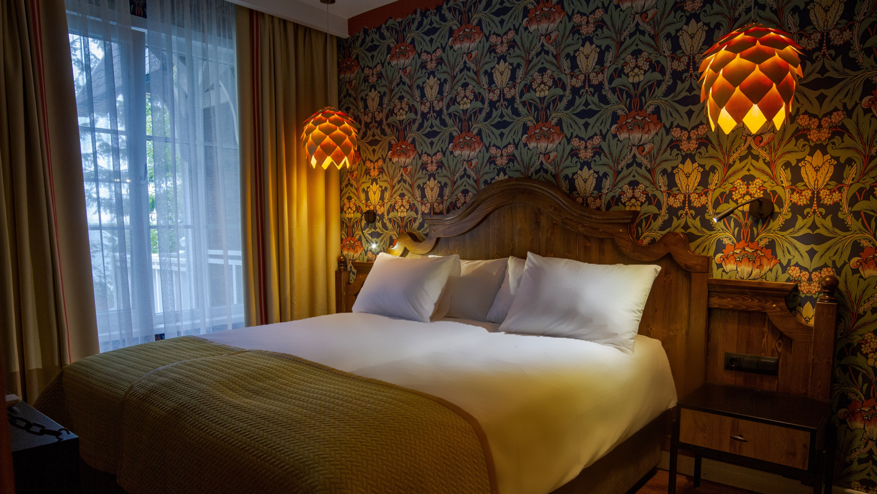
СПАЛЬНЯ (DBL) С ДВУСПАЛЬНОЙ
КРОВАТЬЮ
(ПРИ НЕОБХОДИМОСТИ,
МОЖЕТ СТАТЬ НОМЕРОМ
TWIN С ДВУМЯ
РАЗДЕЛЬНЫМИ КРОВАТЯМИ)
TV
КОНДИЦИОНЕР
ТЁПЛЫЙ ПОЛ
СВОЙ САНУЗЕЛ
С ДУШЕВОЙ
(В ОДНОМ ИЗ БЛОКОВ
ЕСТЬ ВАННАЯ КОМНАТА)

Slide 18
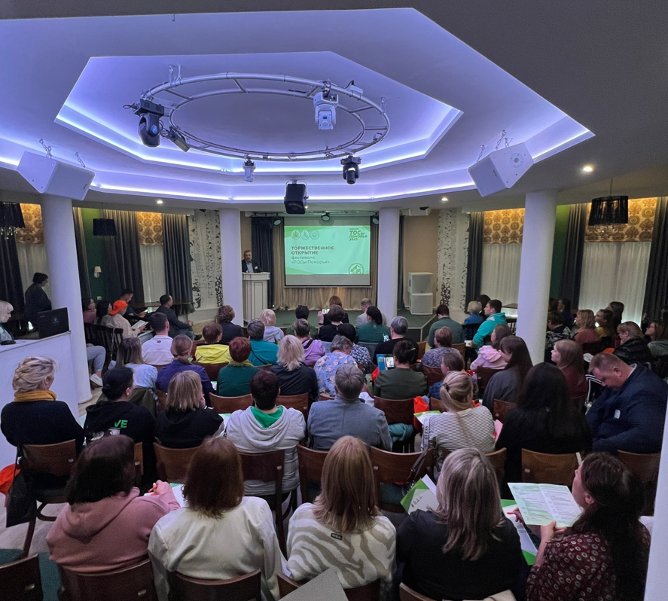
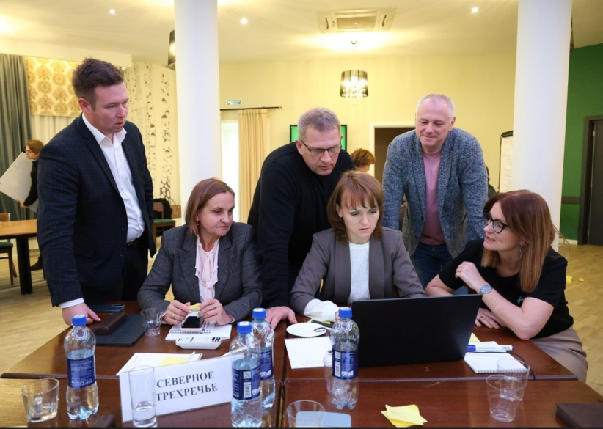
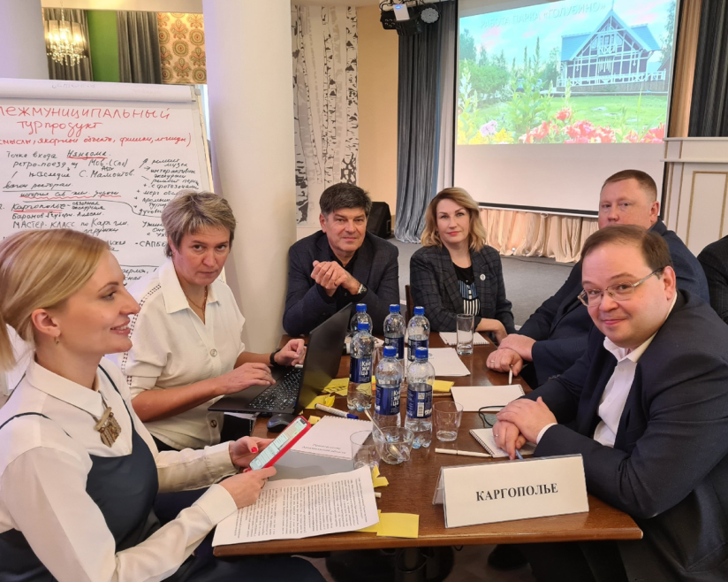
КОНФЕРЕНЦ-ЗАЛ
до 35 чел. – КРУГЛЫЙ СТОЛ
до 120 чел. – КОНФЕРЕНЦИЯ
ГИБКИЕ УСЛОВИЯ ПО ПРОВЕДЕНИЮ МЕРОПРИЯТИЙ, СОВРЕМЕННОЕ ОБОРУДОВАНИЕ
ВИДЕОПРОЕКЦИОННАЯ СИСТЕМА С ЭКРАНОМ
ВИДЕО ПАНЕЛИ
АКУСТИЧЕСКАЯ СИСТЕМА
ПАРК МИКРОФОНОВ
ПАРК СВЕТОВЫХ ПРИБОРОВ
ФЛИПЧАРТЫ, КАНЦЕЛЯРИЯ
ОТДЕЛЬНАЯ КОМНАТА ДЛЯ ПЕРЕГОВОРОВ
Площадь 200 м²

Slide 19
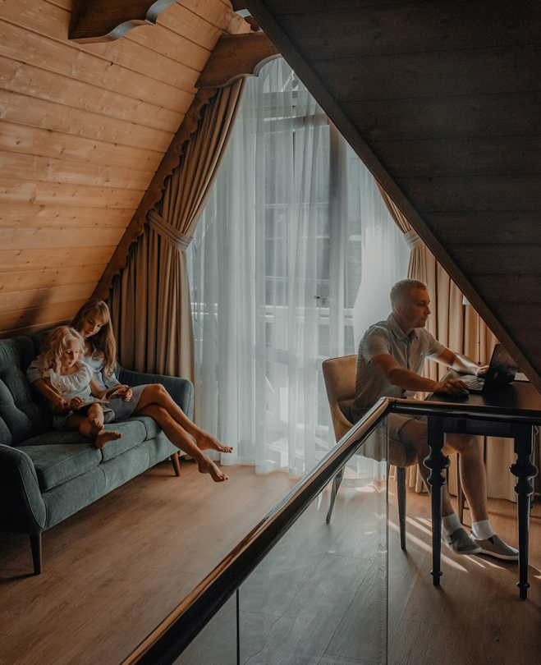
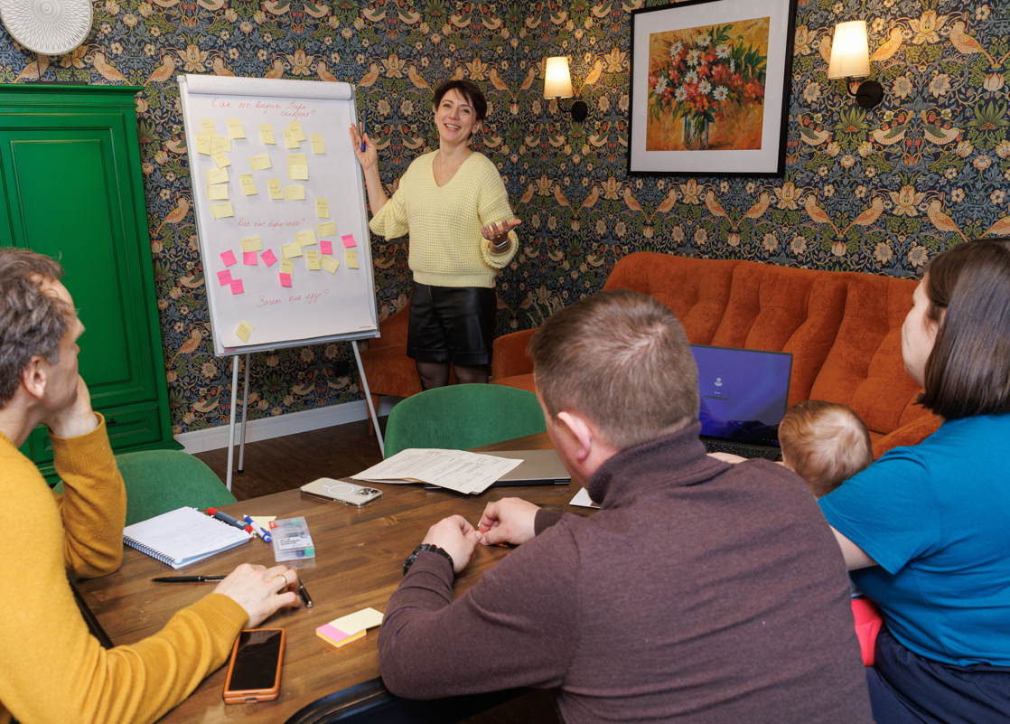
ДОПОЛНИТЕЛЬНЫЕ ПОМЕЩЕНИЯ ДЛЯ ПЕРЕГОВОРОВ

Slide 20
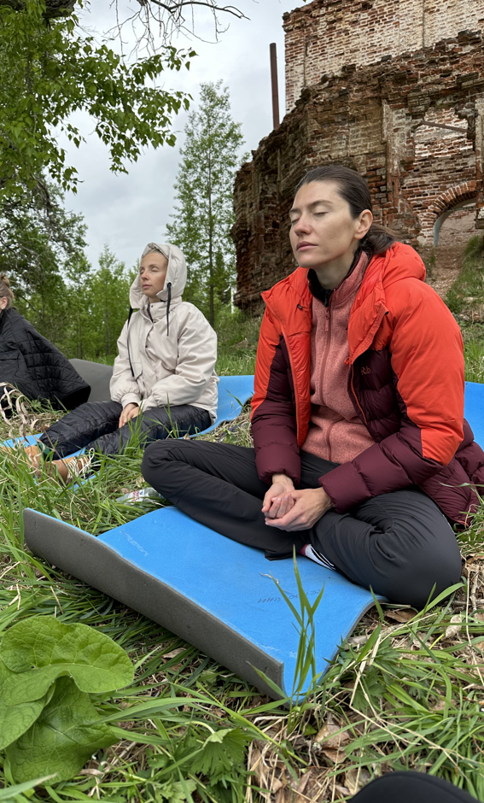
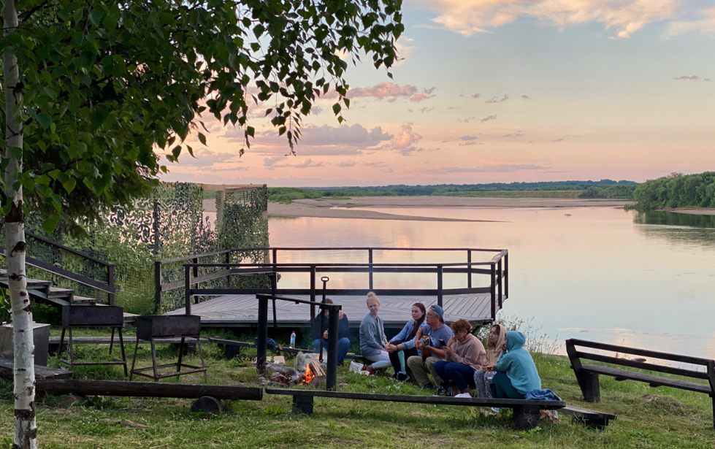
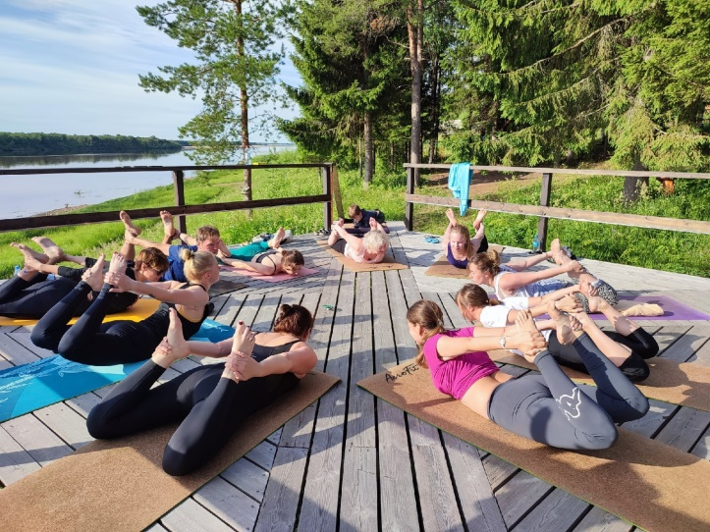
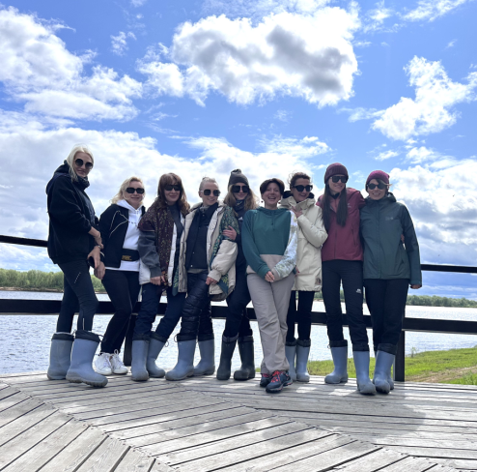
ПЛОЩАДКИ ДЛЯ ЗАНЯТИЙ, МЕДИТАЦИЙ
ЗАЛ
ПИРСЫ
ВЫЕЗДНЫЕ ЛОКАЦИИ
ГЛЭМПИНГ

Slide 21
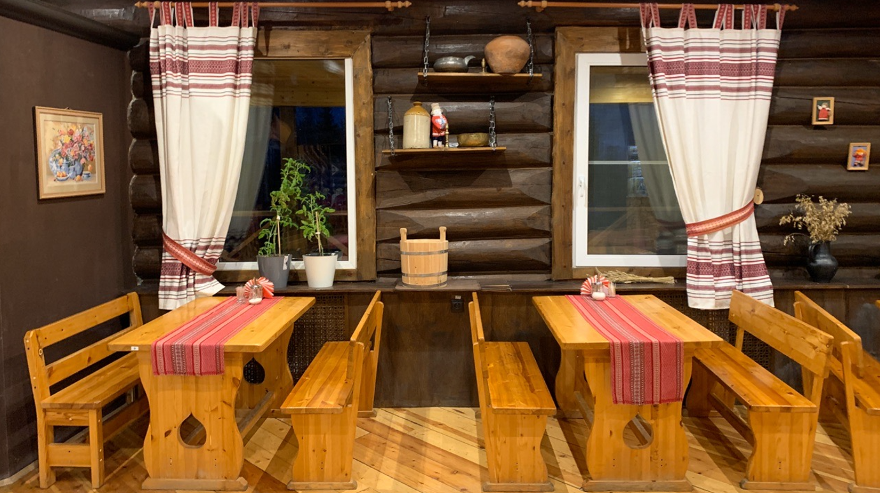
1 ЭТАЖ РЕСТОРАНА
В ДЕРЕВЕНСКОМ СТИЛЕ
ДО 60 ПОСАДОЧНЫХ МЕСТ
РЯДОМ С КОРПУСОМ ГОСТИНИЦЫ

Slide 22
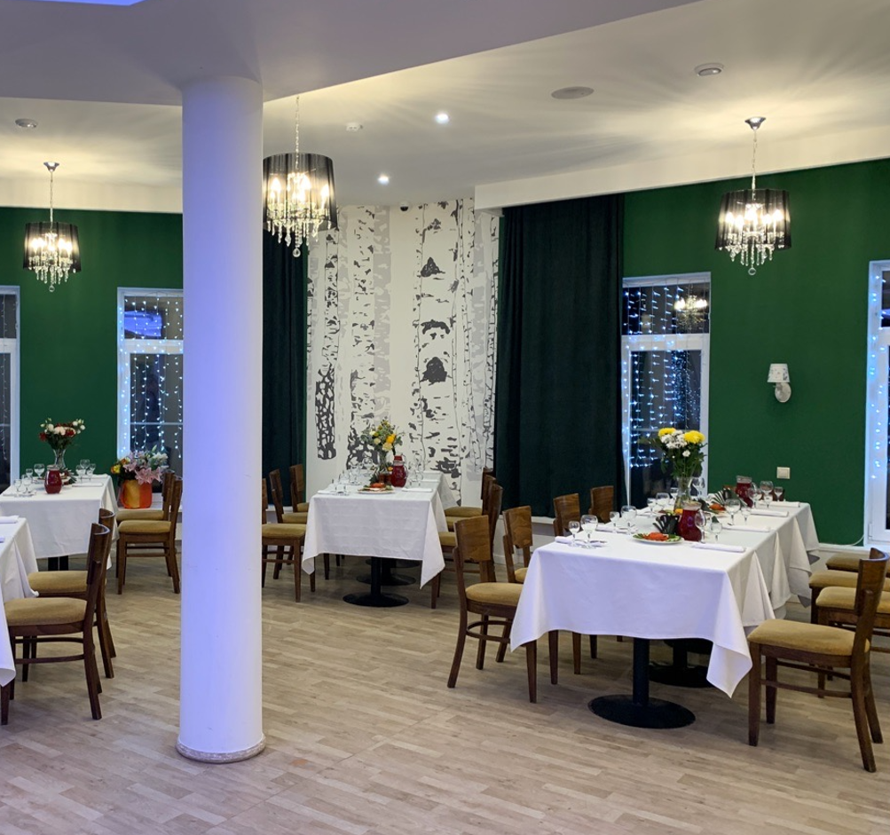
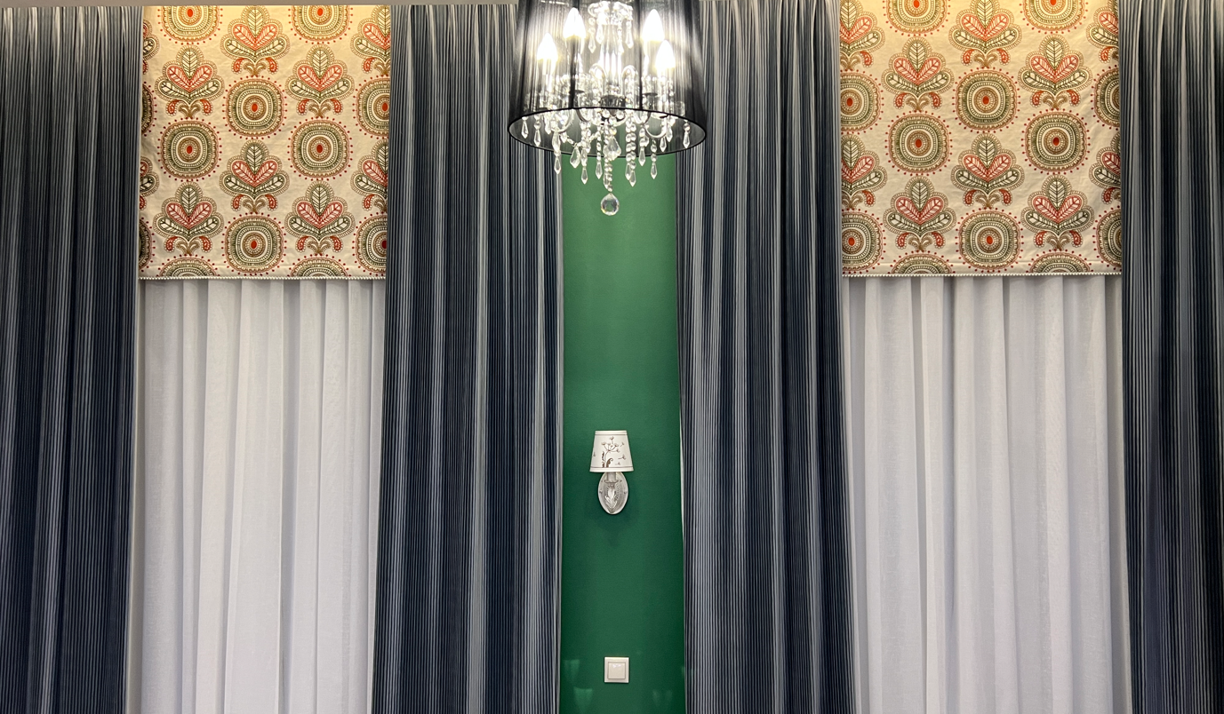
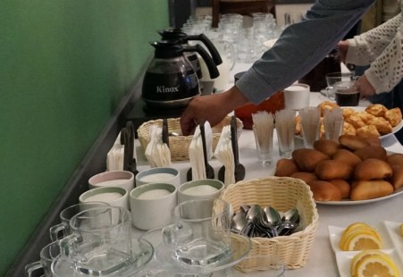
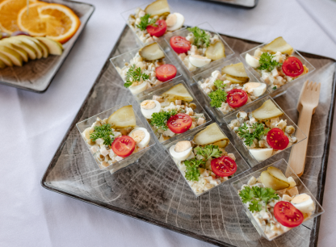
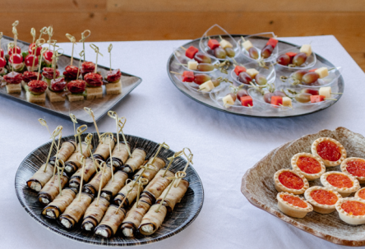
2 ЭТАЖ РЕСТОРАНА
В СОВРЕМЕННОМ СТИЛЕ
ДО 120 ПОСАДОЧНЫХ МЕСТ
РЯДОМ С КОРПУСОМ ГОСТИНИЦЫ
ОРГАНИЗАЦИЯ КОФЕ-БРЕЙКОВ,
КЕЙТЕРИНГА ВО ВРЕМЯ ДЕЛОВОЙ ЧАСТИ

Slide 23
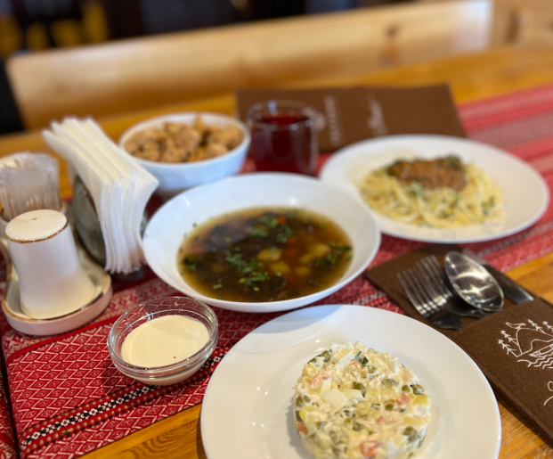
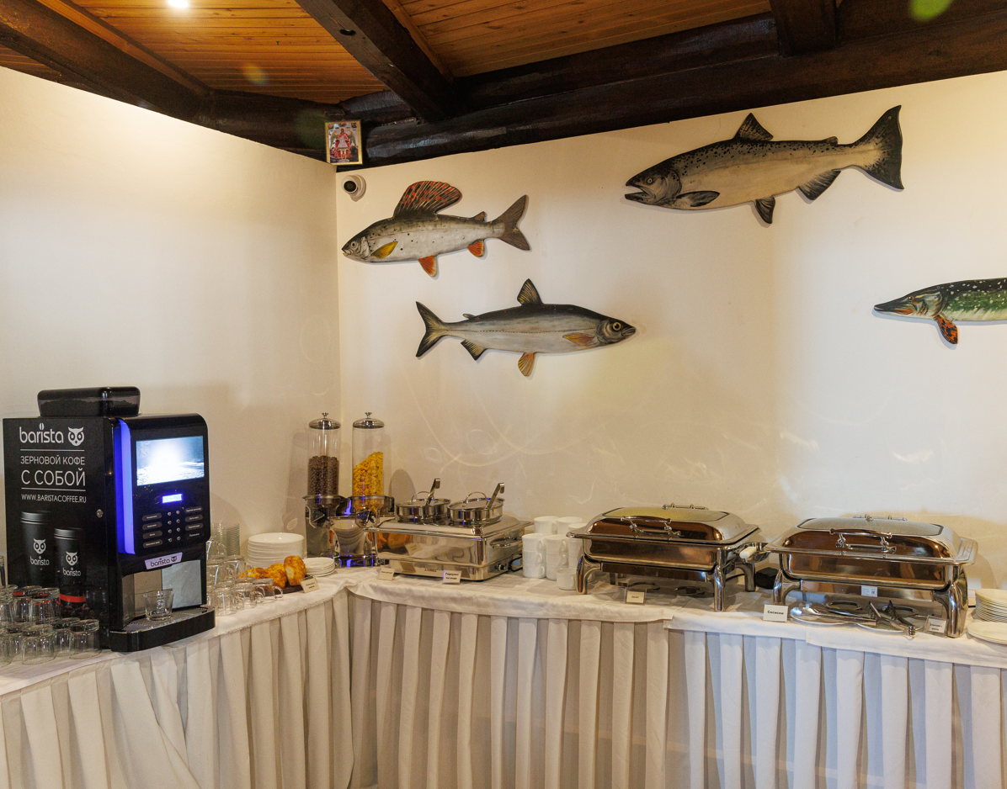
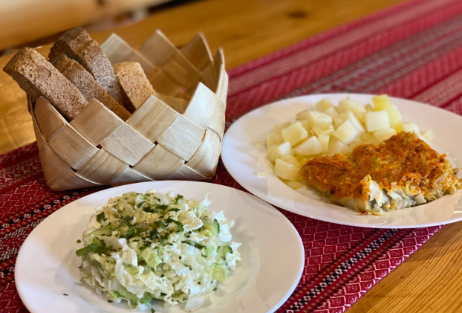
КОМПЛЕКСНОЕ ПИТАНИЕ
ШВЕДСКИЙ СТОЛ
БЛЮДА ДНЯ
ОБЕД: САЛАТ, СУП, ГОРЧЕЕ С ГАРНИРОМ, МОРС, ХЛЕБ
УЖИН: САЛАТ, ГОРЯЧЕЕ С ГАРНИРОМ, ХЛЕБ, ЧАЙ, ВЫПЕЧКА
НАТУРАЛЬНЫЕ МЕСТНЫЕ ПРОДУКТЫ
ЧАЙ/КОФЕ, ВЫПЕЧКА

Slide 24
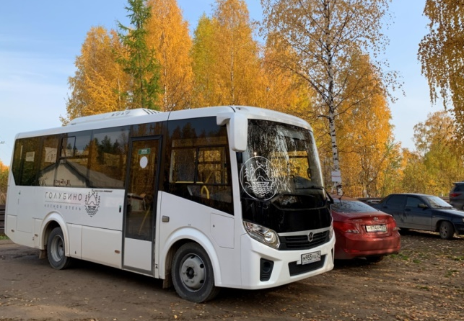
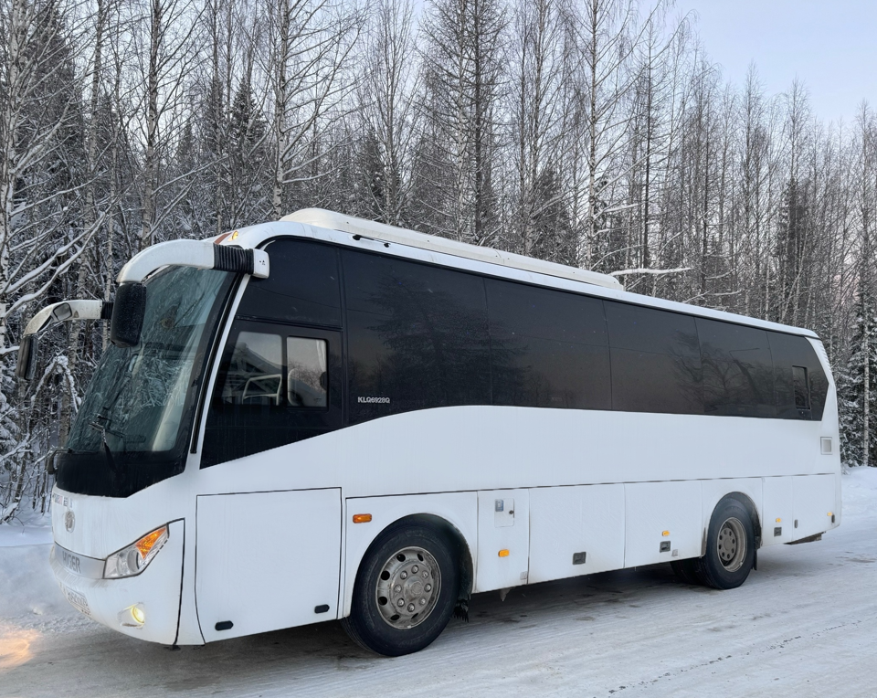
ТРАНСФЕР
ТРАНСФЕР
ГРУППОВОЙ ТРАНСФЕР НА ТУРИСТИЧЕСКОМ АВТОБУСЕ ВЕКТОР НЕКСТ
(25 МЕСТ), ХАЙГЕР (35 МЕСТ), МИКРОАВТОБУСАХ
ИНДИВИДУАЛЬНЫЙ ТРАНСФЕР
ВСТРЕЧА ОТ ГОСТИНИЦЫ, В АЭРОПОРТУ, НА Ж/Д ВОКЗАЛЕ
ОТДЕЛЬНАЯ ЛОГИСТИКА БАГАЖА

Slide 25
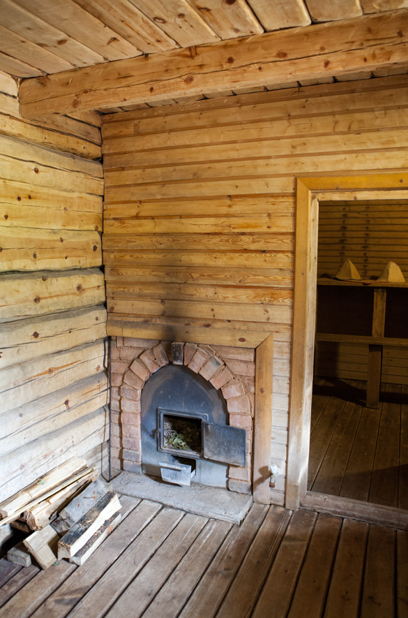
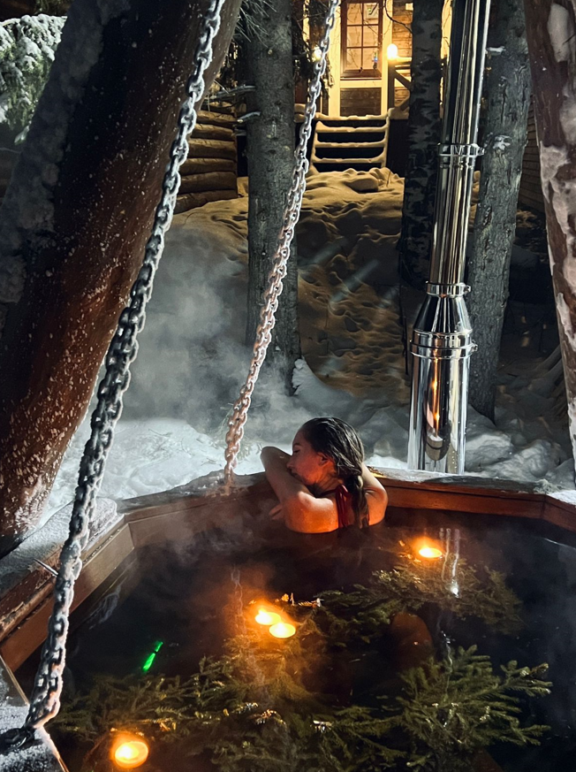
ДЕРЕВЕНСКАЯ БАНЯ и ЧАН
ДЕРЕВЕНСКАЯ БАНЯ и ЧАН
С БЕРЁЗОВЫМ ВЕНИКОМ
БАНЩИК | ТОПИМ ПО-БЕЛОМУ

Slide 26
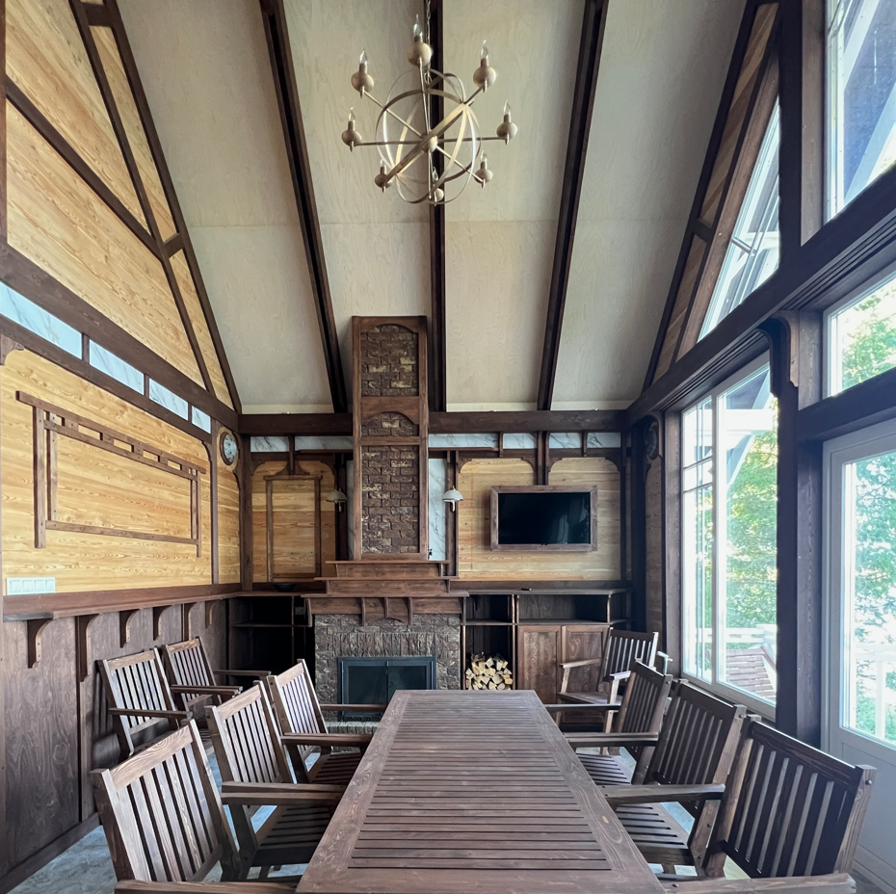
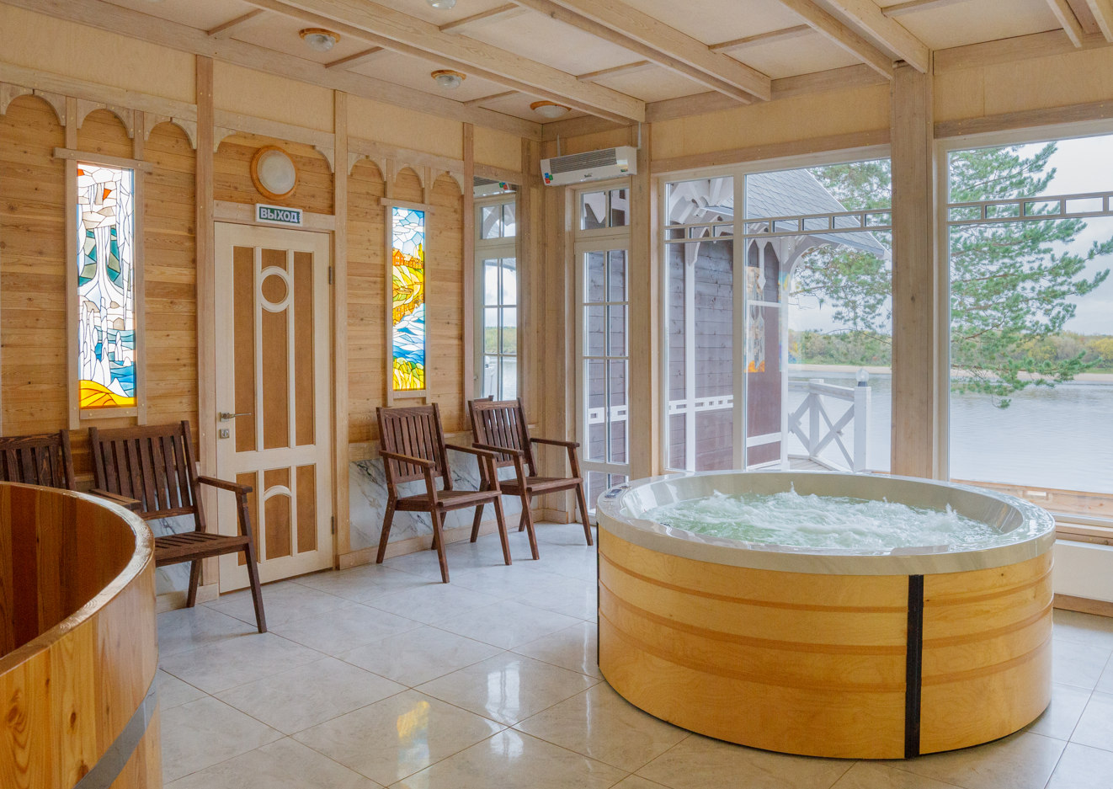
ГОЛУБИНСКИЕ БАНИ
ГОЛУБИНСКИЕ БАНИ
С БЕРЁЗОВЫМ ВЕНИКОМ
СОВРЕМЕННЫЙ КОМПЛЕКС НА БЕРЕГУ РЕКИ ПИНЕГИ: ПАРИЛКИ, ДЖАКУЗИ, КУПЕЛЬ ИЗ ЛИСТВЕННИЦЫ, КАМИННЫЙ ЗАЛ

Slide 27
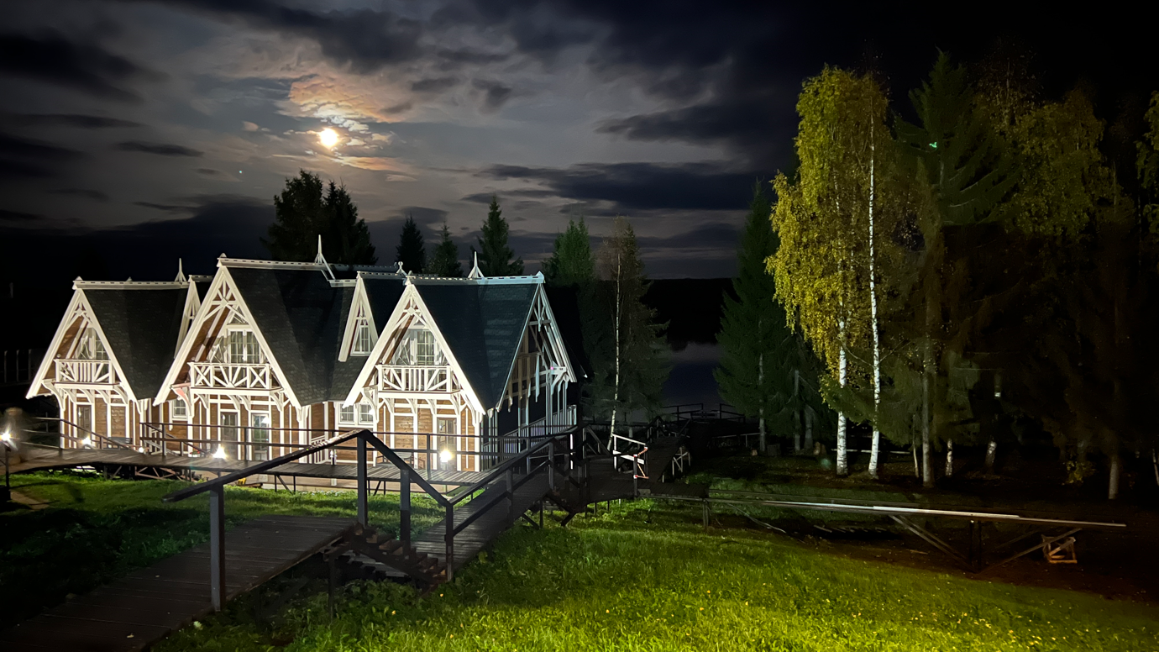
ВОЗМОЖНА АРЕНДА ТУРИСТИЧЕСКОГО КОМПЛЕКСА ЦЕЛИКОМ

Slide 28
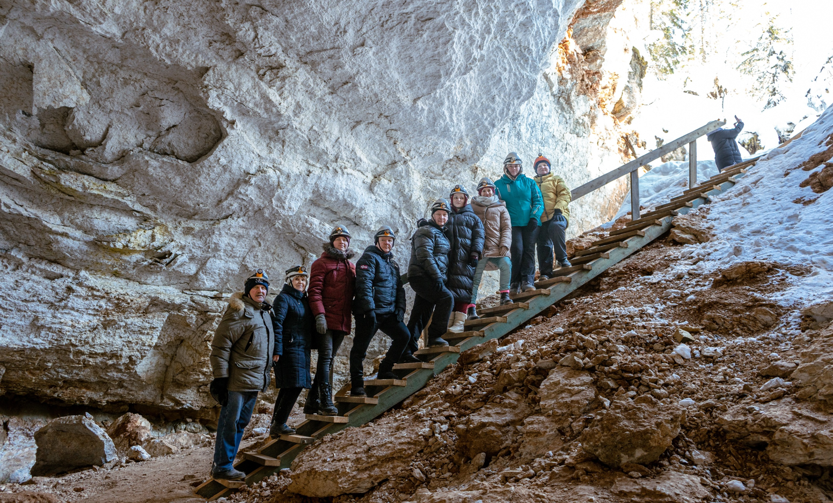
ОРГАНИЗАЦИЯ ЭКСКУРСИЙ

Slide 29
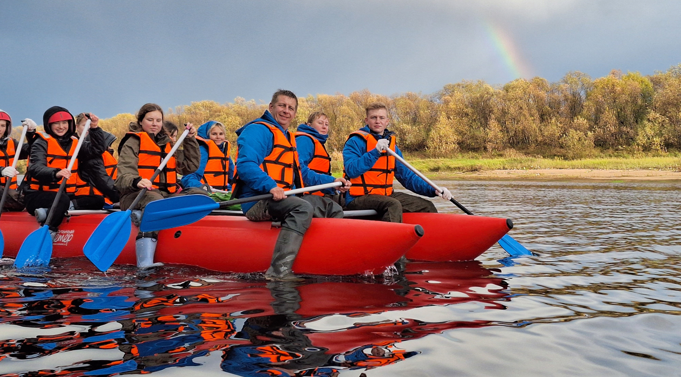
ОРГАНИЗАЦИЯ СПЛАВОВ

Slide 30
ЛЕТО
ОСЕНЬ
ВЕСНА
ВЕСНА
ЛЕТО
ОСЕНЬ
ВЕЗДЕХОД | СКАНДИНАВСКАЯ ХОДЬБА
ФЭТБАЙКИ | САПЫ
КАТАНИЕ НА ЛОДКЕ | РЫБАЛКА

Slide 31
ЗИМА
ЗИМА
ВЕЗДЕХОД | СНЕГОСТУПИНГ
ОРГАНИЗАЦИЯ ЛЫЖНЫХ ПОХОДОВ:
КАМУСНЫЕ ЛЫЖИ | ЛЫЖИ

Slide 32
ПАРТНЁРСТВО

Slide 33
ПОЗВОНИТЕ или НАПИШИТЕ нам
www.golubino.org
+7(911)593-95-88, Уланова Надежда
info@golubino.org
vk.com/golubino_park
164610, Архангельская область, Пинежский округ,
п. Голубино, 9

